Slide 1
Вокруг меня. Экологическое волонтерство.
Подготовила ученица МБОУ Гимназии №82 11Б класса Ибрагимова Камила
г.Уфа

Slide 2
Экология - одна из проблем, обсуждение которой не смолкает на телеэкранах и не сходит со страниц газет. Если природные красоты не оставляют человека равнодушным, и ему бы хотелось, что бы его дети и внуки любовались нетронутыми природными уголками – он может присоединиться к любой экологической добровольческой организации. Волонтерство как идея почти столь же древняя как и понятие "социум". В основе идеи нашего волонтерского движения «Жизнь» лежит старый как мир принцип: «хочешь почувствовать себя человеком — помоги другому».

Slide 3
Проблемы, на решение которых направлен проект:
Проект способствует формированию инициативы добра и ответственности детей, подростков и молодежи, приобретению ими практического опыта, который усилит социальную компетенцию и интерес к социально значимой деятельности.
Проект призван учить учащихся о мерах защиты окружающей среды
Данный проект объединит вокруг себя детей и взрослых и станет общим делом.

Slide 4
Цель проекта:
Создать настрой и мотив на защиту окружающей среды
Формировать экологические знания, бережное отношение к природе и всему окружающему
Формировать систему знаний об экологических проблемах современности и пути их разрешения
Формировать мотивы, потребности и привычки экологически целесообразного поведения и деятельности, здорового образа жизни
Развивать систему интеллектуальных и практических умений по изучению, оценке состояния и улучшению окружающей среды своей местности
Воспитывать у учащихся внимательное, разумное, бережное отношение к окружающей природе.

Slide 5
Задачи проекта:
Формировать и воспитывать в учащихся чувство ответственности.
Способствовать осознанию ими важности и необходимости их деятельности.
Развитие стремления к активной деятельности по охране окружающей среды.
Организовать практическую природоохранительную совместную деятельность воспитанников.
Воспитывать у учащихся внимательное, разумное, бережное отношение к окружающей природе.
Целевая группа: ученики начального, основного и среднего общего образования, педагоги
Результат проекта: буклет о защите лесов и парковых зон, составленный обучающимися

Slide 6
Основные шаги по реализации проекта:
1 этап – Подготовительный: постановка цели и задач, определение методов исследования, предварительная работа с учениками
2 этап – Практический (исследовательский): поиск ответов на поставленные вопросы разными способами
3 этап – Обобщающий (заключительный): обобщение результатов работы в самой различной форме, их анализ, закрепление полученных знаний, формулировка выводов и составление рекомендаций

Slide 7
Рабочий план по реализации проекта:
Акция : «Берегите лес» (в течение учебного года).
Цель: обучение бережному отношению к растительному миру, общению с природой, развитие интереса к исследовательской деятельности через трудовую деятельность.
Этапы акции «Экологическая тревога»:
1. Совместная деятельность с учениками
2.Решение проблемной ситуации «Лес просит защиты»
3.Экологические знания – получение знаний о мерах защиты лесов, анкетирование учащихся
4.Выпуск листовок «Спасаем парки и леса» и их распространение в городе

Slide 9
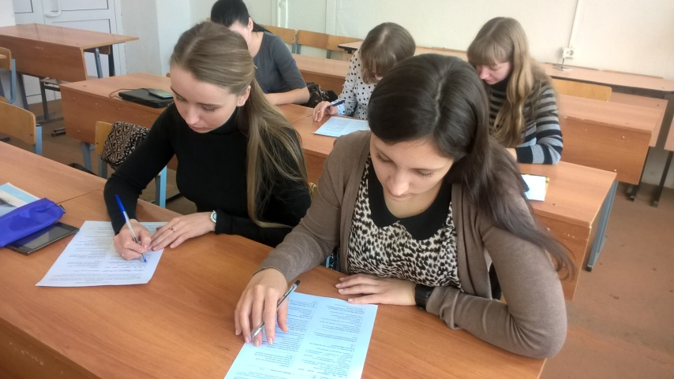
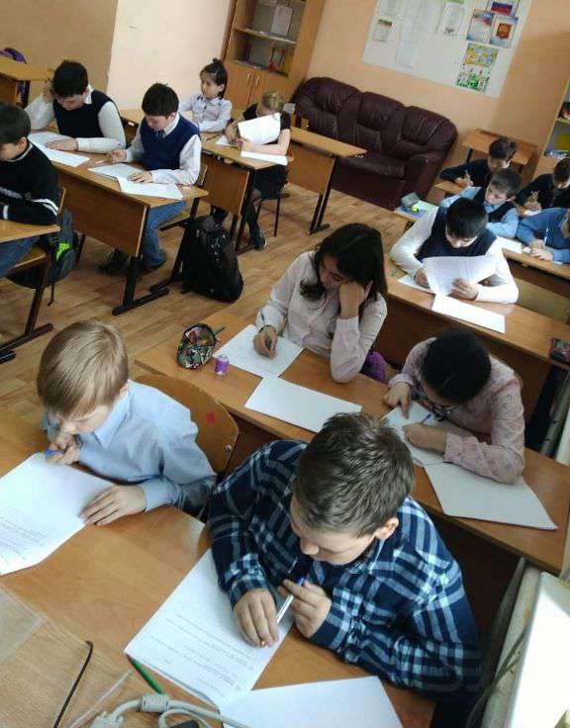
Анкетирование обучающихся:

Slide 10
Результаты анкетирования:
Общее количество опрошенных участников – 100 человек

Slide 17
Результаты проекта:

Slide 19
«Верится, что широкое экологическое образование будет способствовать превращению биосферы в сферу человеческого разума – ноосферу, при вступлении в которую все человечество поймет, что оно есть часть этой ноосферы, и будет стремиться не к уничтожению, а к расширению и умножению природных богатств».

Slide 20
Спасибо за внимание!

